Slide 1
SIMKA
Sistem Informasi Manajemen Kepegawaian (SIMKA)

Slide 2
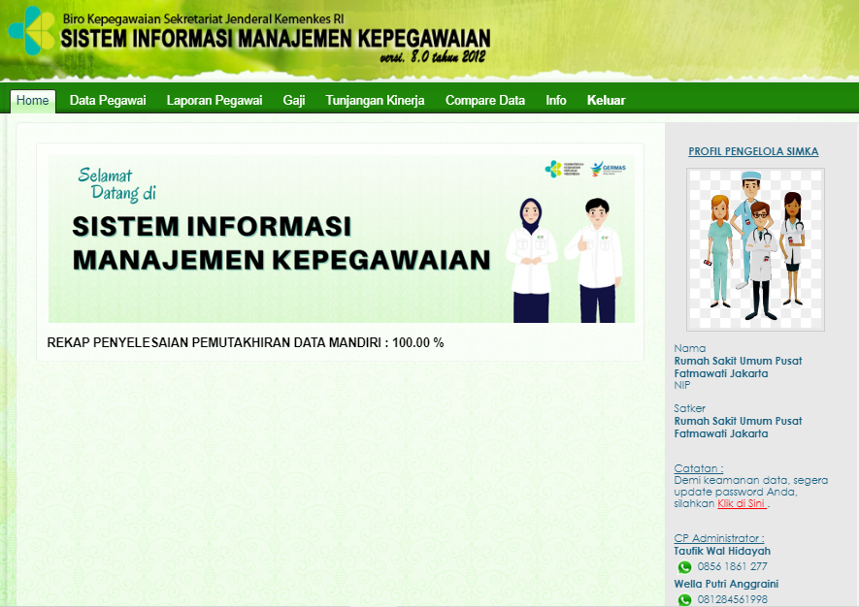
HOME

Slide 3
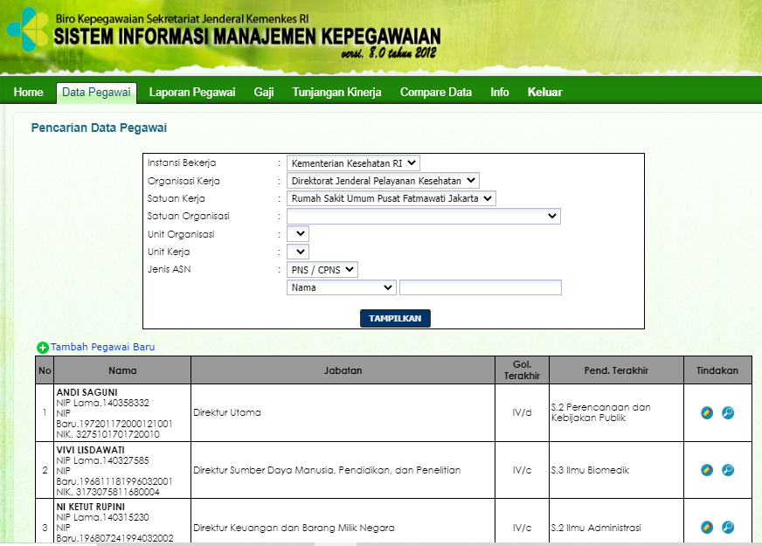
PENCARIAN

Slide 4
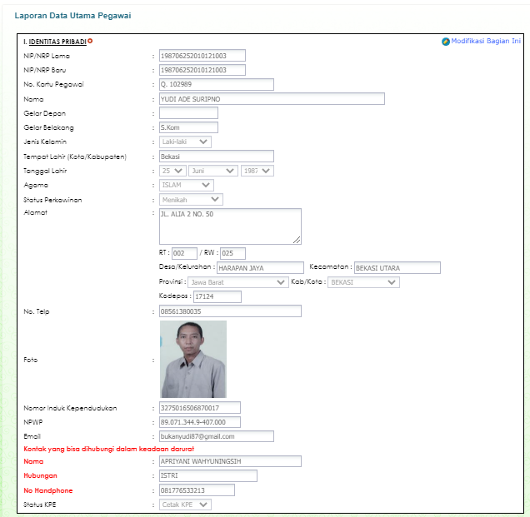
EDIT PEGAWAI

Slide 5
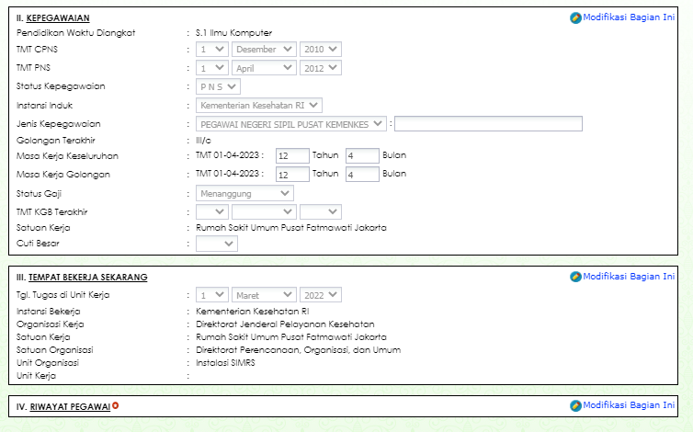
EDIT PEGAWAI

Slide 6
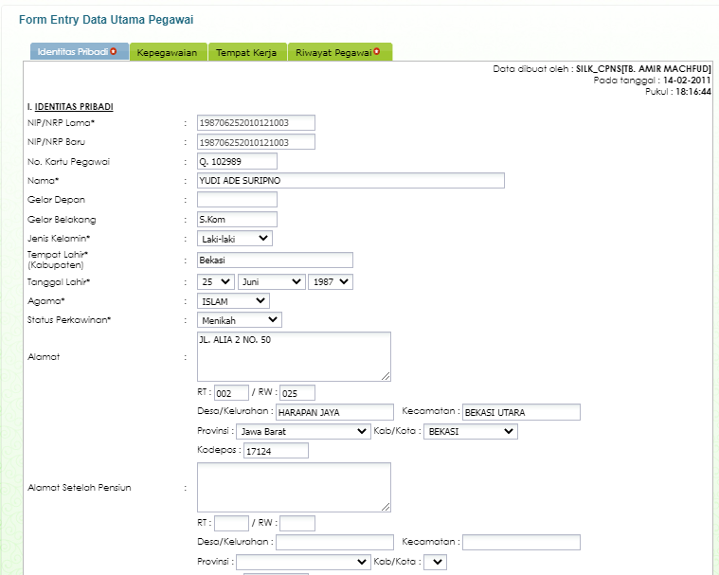
MODIFIKASI IDENTITAS PRIBADI

Slide 7
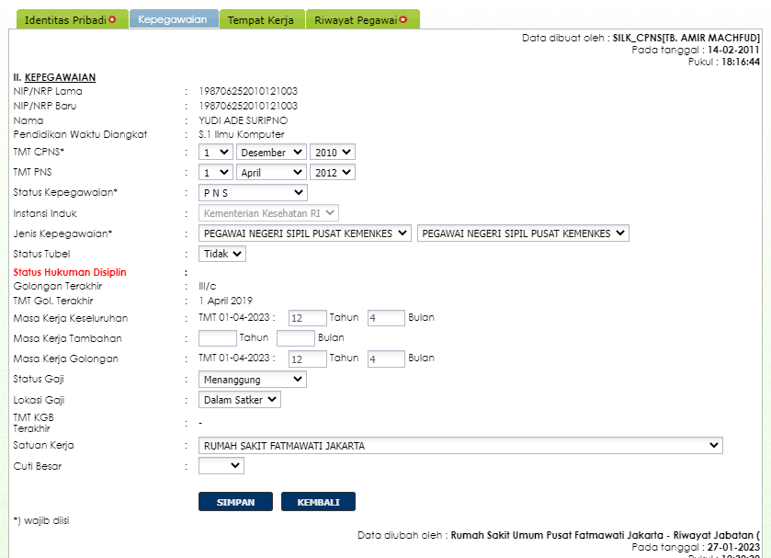
MODIFIKASI KEPEGAWAIAN

Slide 8
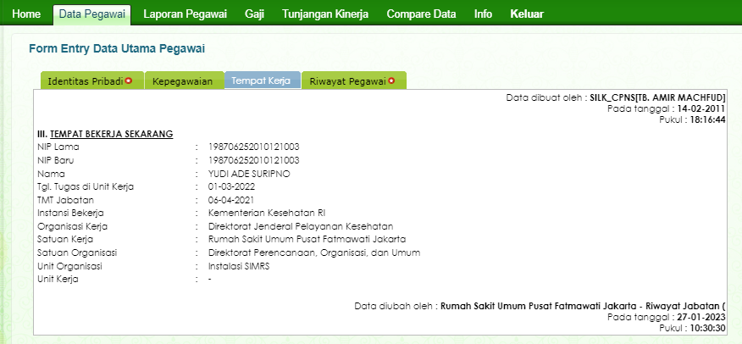
MODIFIKASI TEMPAT KERJA

Slide 9
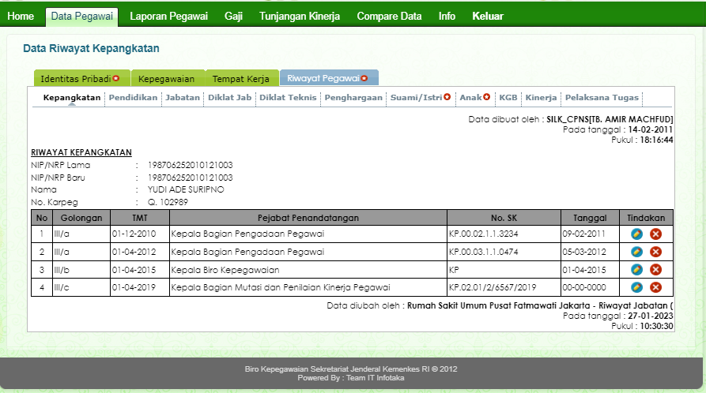
MODIFIKASI RIWAYAT PEGAWAI - KEPANGKATAN

Slide 10
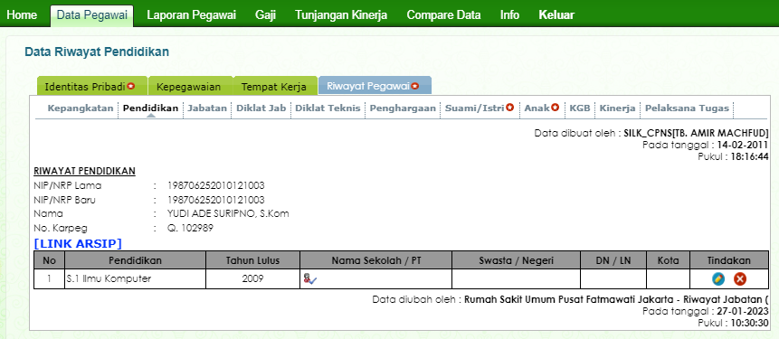
MODIFIKASI RIWAYAT PEGAWAI - PENDIDIKAN

Slide 11
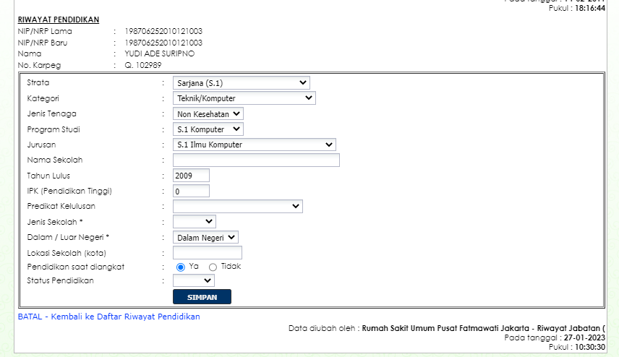
MODIFIKASI RIWAYAT PEGAWAI – PENDIDIKAN - EDIT

Slide 12
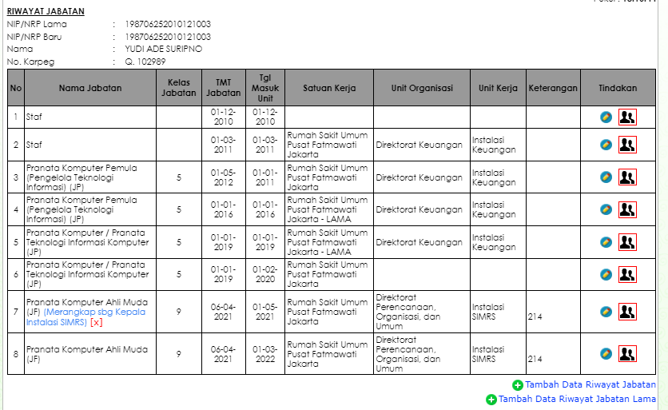
MODIFIKASI RIWAYAT PEGAWAI - JABATAN

Slide 13
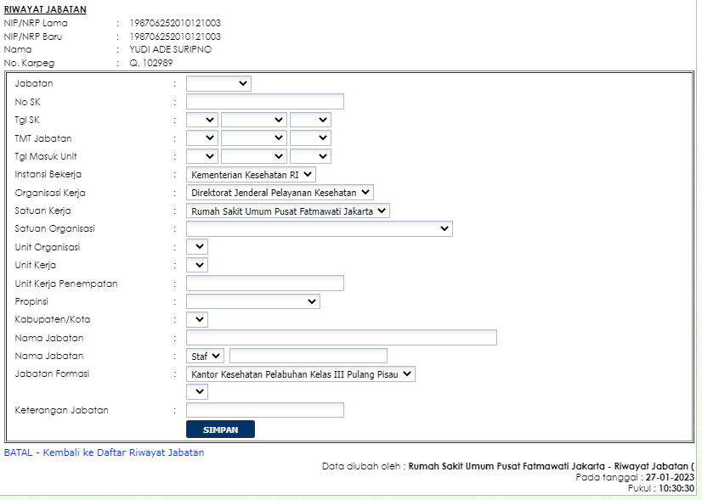
MODIFIKASI RIWAYAT PEGAWAI – JABATAN - TAMBAH

Slide 14
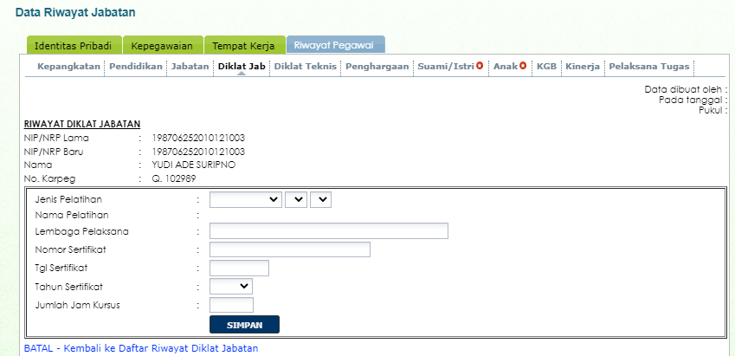
MODIFIKASI RIWAYAT PEGAWAI – DIKLAT JABATAN

Slide 15
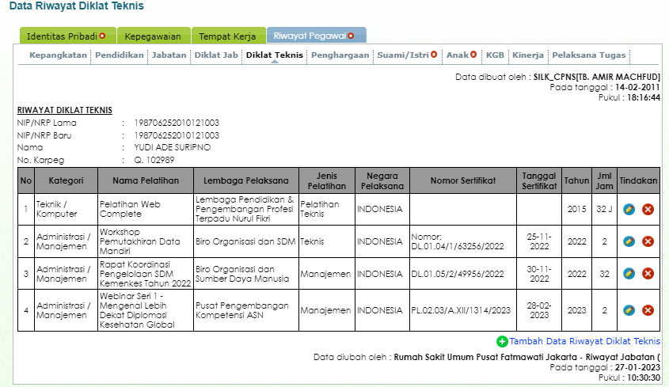
MODIFIKASI RIWAYAT PEGAWAI – DIKLAT TEKNIS

Slide 16
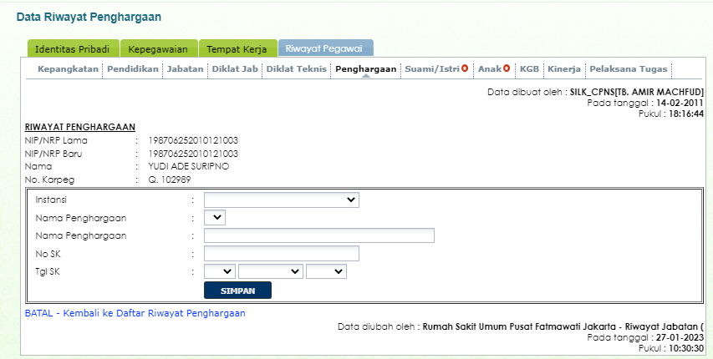
MODIFIKASI RIWAYAT PEGAWAI - PENGHARGAAN

Slide 17
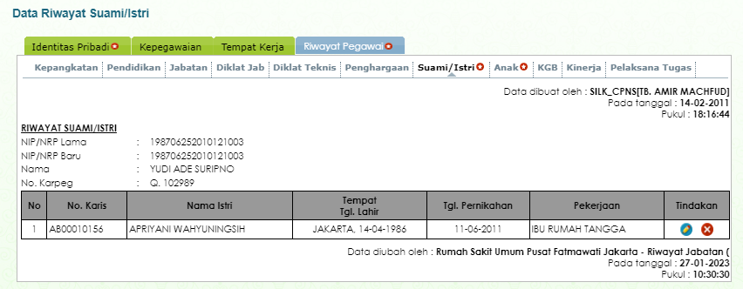
MODIFIKASI RIWAYAT PEGAWAI – SUAMI/ISTRI

Slide 18
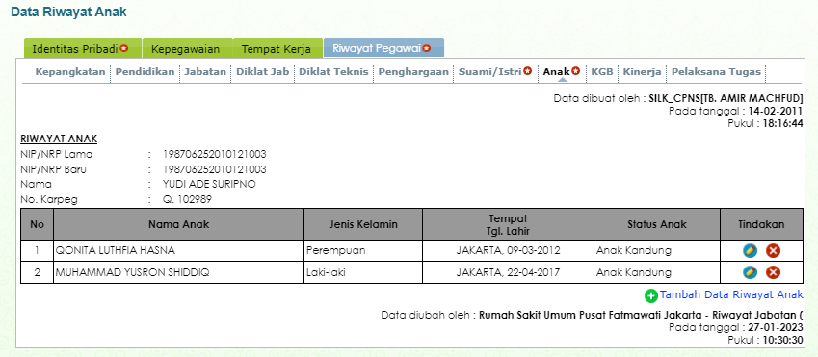
MODIFIKASI RIWAYAT PEGAWAI - ANAK

Slide 19
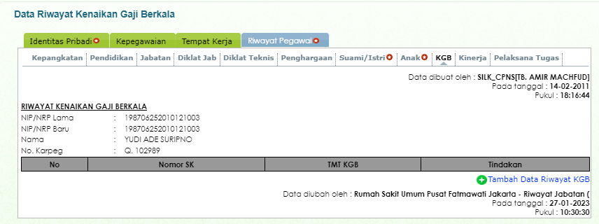
MODIFIKASI RIWAYAT PEGAWAI – KENAIKAN GAJI BERKALA (KGB)

Slide 20
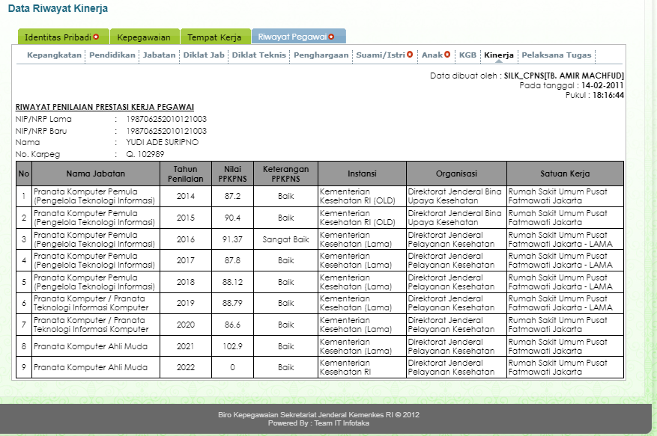
MODIFIKASI RIWAYAT PEGAWAI - KINERJA

Slide 21
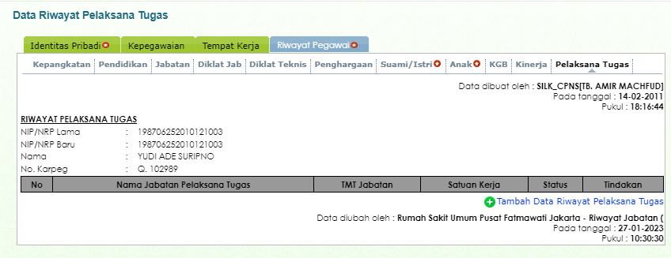
MODIFIKASI RIWAYAT PEGAWAI – PELAKSANA TUGAS

